Slide 1
JOULUVISA 2020
Onnea matkaan, voittaja saa mahtavan palkinnon

Slide 2
KYSYMYS 1
Mitä eri joululauluja jaksossa laulettiin?
(yksi laulu 1piste)

Slide 3
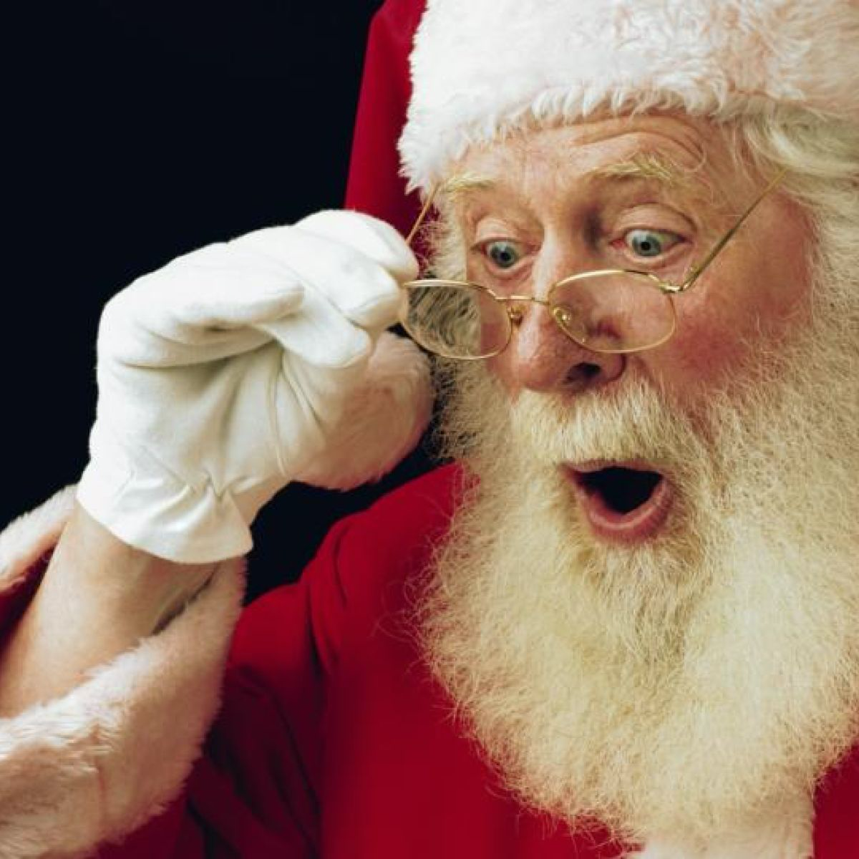
KYSYMYS 2
Montako joulupukkia jakson lopussa nähtiin?
A.) 4
B.) 5
C.) 3
D.) 6

Slide 4
KYSYMYS 3
Kuka toimi joulujuhlassa enkelinä?
A.) tyttölapsi
B.) koulun opettaja
C.) lukion opiskelija
D.) vanha mies

Slide 5
KYSYMYS 4
Mitä ongelmaa lapset lähtevät ratkaisemaan jakso alussa?

Slide 6
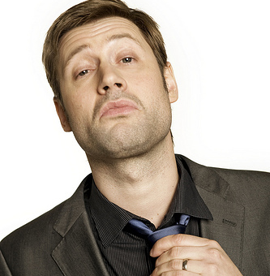
KYSYMYS 5
Minkä värinen puvuntakki Terolla oli?

Slide 7
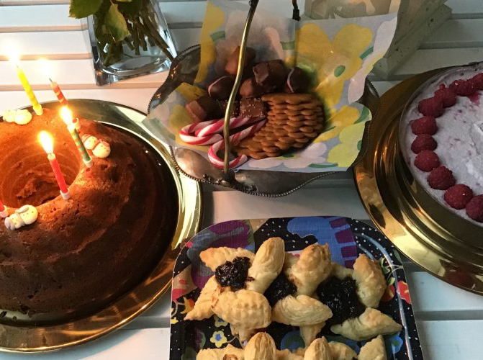
KYSYMYS 6
Mitä Haaviston perhe leipoi jakson alussa?

Slide 8
KYSYMYS 7
Missä firmassa tehtaan miehet työskentelivät?
A.) Suner
B.) Elater
C.) Energenda
D.) Rocks-Stuff

Slide 9
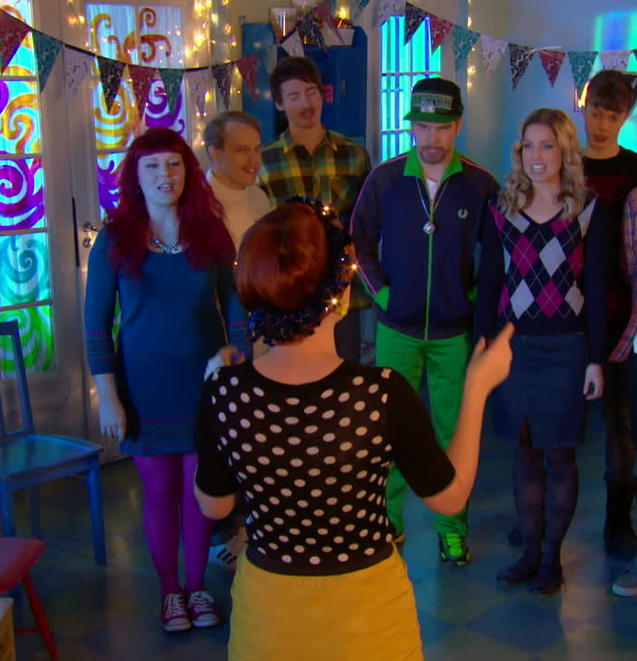
KYSYMYS 8
Miksi asuntolan teinit halusivat, että heidän esitys kuvataan?
A.) He halusivat ikuistaa esityksen
B.) He halusivat yhden esiintyjän pois esityksestä
C.) Heille tuli riita
D.) Yksi heistä ei uskaltanut esiintyä

Slide 10
KYSYMYS 9
Mistä sarjasta joulujakso oli?
A.) Kotikatu
B.) Syke
C.) Uusi päivä
D.) Salatut elämät

Slide 11
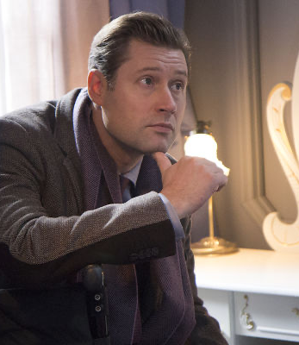
KYSYMYS 10
Miten Tero kuvaili heidän joulukuustaan?
A.) pelkistetyn tyylikäs
B.) moderni
C.) tylsä
D.) mahdottoman mauton

Slide 12
KYSYMYS 11
Mistä Elina löysi hänen junalippunsa?
A.) laukustaan
B.) taskustaan
C.) hän ei löytänyt sitä
D.) penkin alta

Slide 13
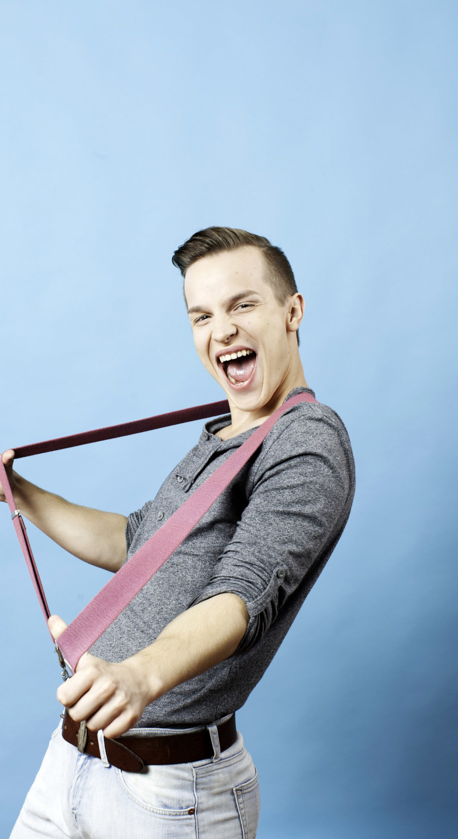
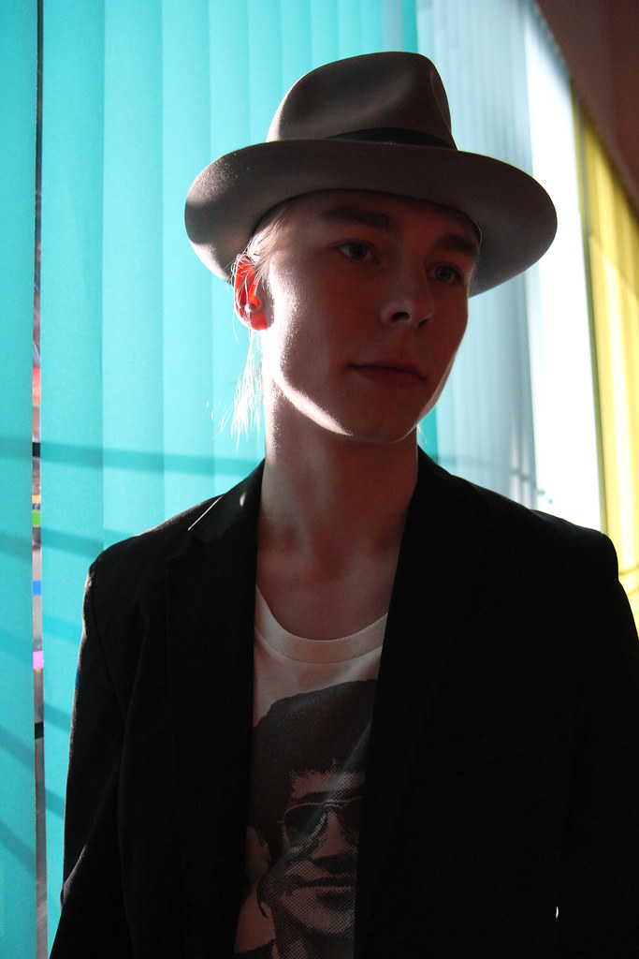
KYSYMYS 12
Kuka räppäsi asuntolan teinien joululaulussa?
A.) Aapo
B.) Tomi
C.) Jani
D.) Karri

Slide 14
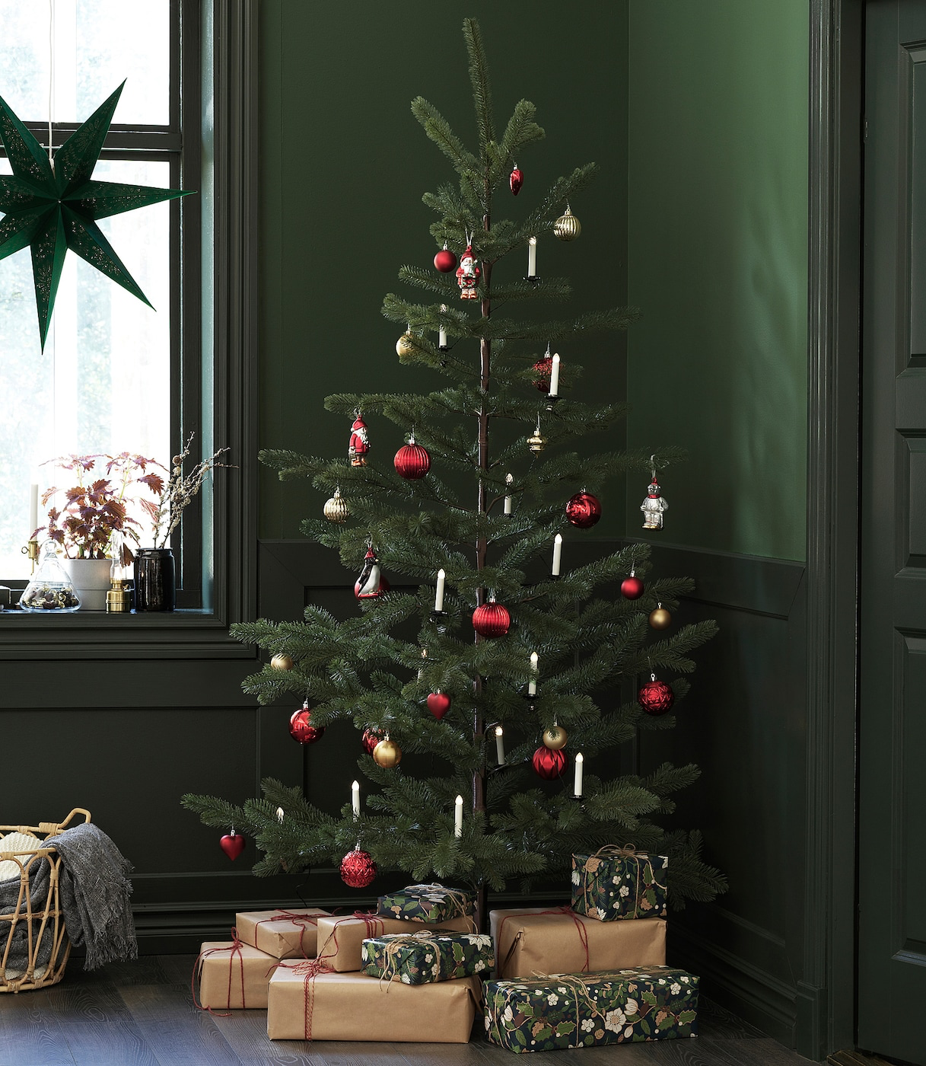
KYSYMYS 13
Minkä puun Asko-isä oli pienenä kaatanut joulukuuseksi?
A.) Katajan
B.) Koivun
C.) Kuusen
D.) Männyn

Slide 15
KYSYMYS 14
Mitä tehtaanmiehet tekevät tehtaassa?
A.) paketoivat lahjoja
B.) koristelevat pipareita
C.) koristelevat joulukuusta
D.) tekevät joulusiivousta

Slide 16
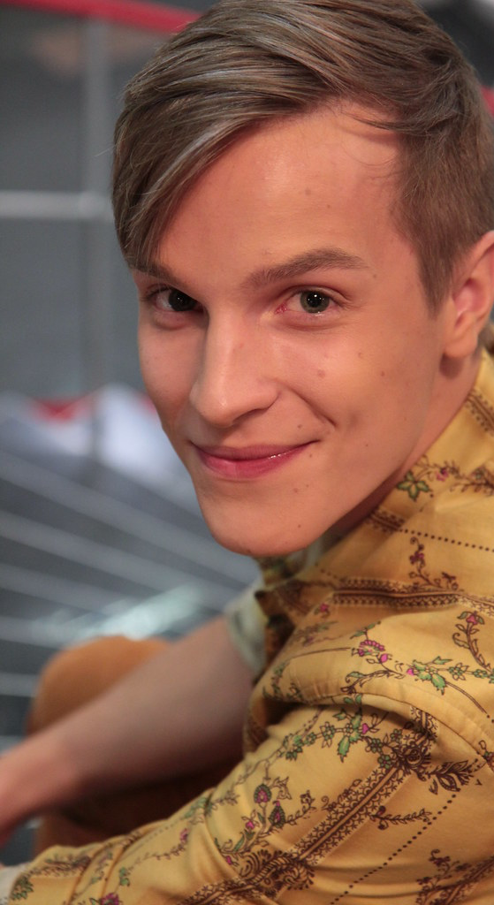
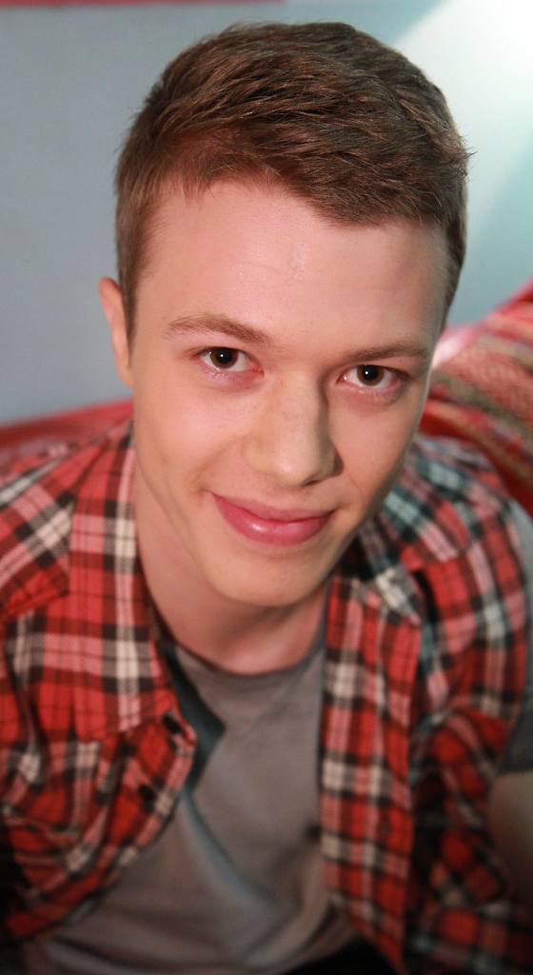
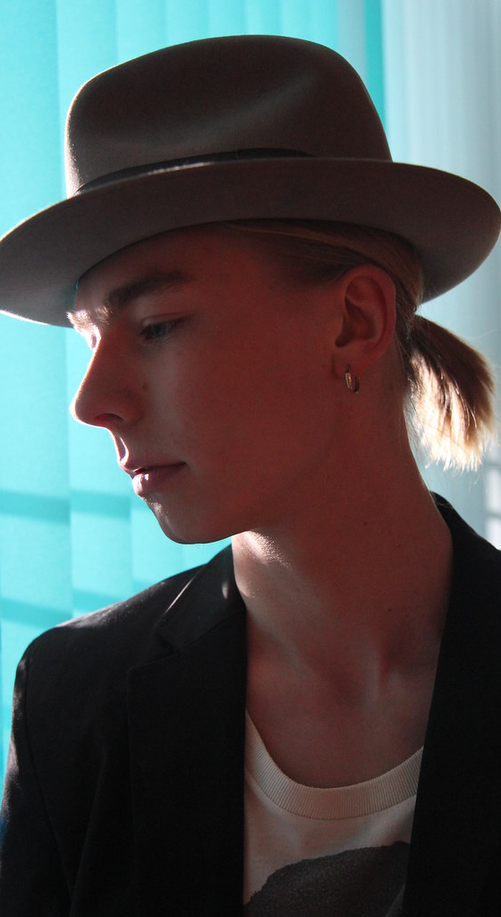
KYSYMYS 15
Kenen kanssa Vilma soitti joulujuhlassa kitaraa?
A.) Janin
B.) Jimin
C.) Karrin
D.) Tomin

Slide 17
KYSYMYS 16
MIKÄ YLLÄTTÄVÄ KÄÄNNE TAPAHTUU LUKIOLAISTEN JOULUJUHLASSA?

Slide 18
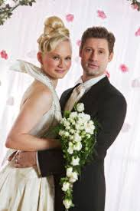
KYSYMYS 17
Ketkä hahmoista esiintyi mustavalkoisessa pätkässä?
A.) Minna ja Asko
B.) Marika ja Tero
C.) Ensio ja Aino
D.) Lauri ja Petra

Slide 19
KYSYMYS 18
Missä kaupungissa sarjan hahmot asuvat?
A) Virtaus
B) Varkaus
C) Vuorila
D) Vilppilä

Slide 20
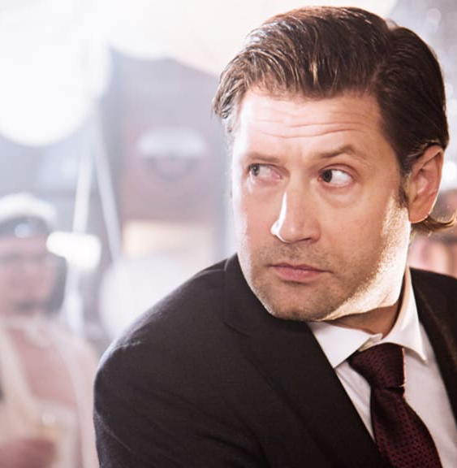
KYSYMYS 19
Maksoiko Tero tehtaanmiehille ylityökorvauksia?

Slide 21
KYSYMYS 20
Kuka toimi joulujuhlassa joulumuorina?
A.) Elina
B.) Marika
C.) Minna

Slide 22
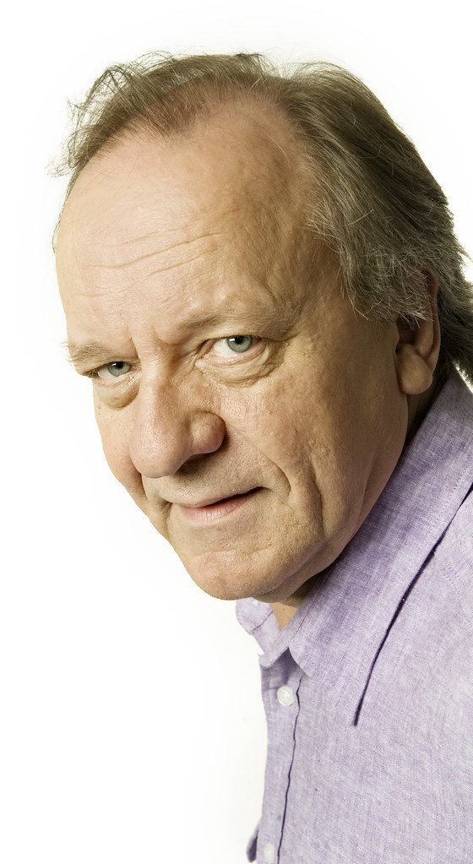
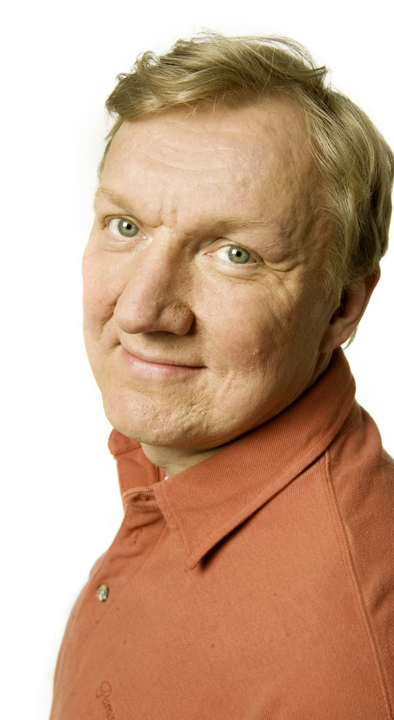
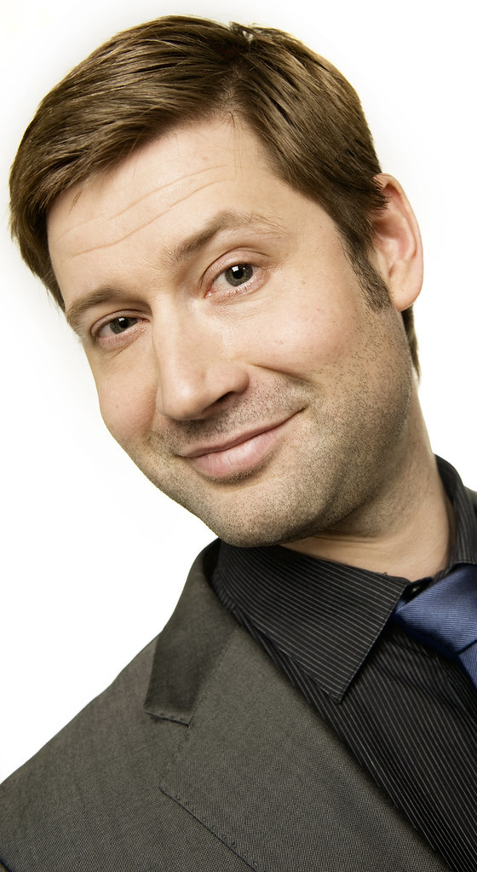
KYSYMYS 21
Ketä Tomi ehdottaa joulupukiksi?
A.) Ensio
B.) Otso
C.) Tero
D.) Asko

Slide 23
KYSYMYS 22
Montako lasta selvittää jakson ongelmaa?
A.) 5
B.) 2
C.) 3
D.) 7

Slide 24
KYSYMYS 23
Minkälaista joulumieltä jaksossa toivotettiin?
A.) pirteää
B.) hyvää C.) synkkää D.) riemukasta

Slide 25
KYSYMYS 24
Mitä juhlaa jaksossa juhlittiin?
A.) joulua
B.) vappua
C.) juhannusta
D.) uuttavuotta

Slide 26
Hyvää joulua!
Toivottaa oppilaskunta

